Slide 1
Грипп у детей
ГЛАВНЫЙ ВНЕШТАТНЫЙ СПЕЦИАЛИСТ
МИНЗДРАВА РОССИИ ПО ИНФЕКЦИОННЫМ БОЛЕЗНЯМ У ДЕТЕЙ
АКАДЕМИК РАН, ПРОФЕССОР
Ю.В.ЛОБЗИН

Slide 2
Опорные клинические признаки гриппа
острейшее начало
повышение температуры выше 38ºС
выраженный синдром общей инфекционной интоксикации (вялость, слабость, недомогание и др.)
заложенность носа, сухость слизистых оболочек , незначительный ринит, гиперемия конъюнктив
головная боль,, боли при движении глазных яблок, миалгия (мышцы ног)
признаки трахеита (саднение, «жжение» за грудиной, сухой кашель)
геморрагический синдром (носовые кровотечения, геморрагическая сыпь)

Slide 3
Особенности современного течения гриппа у детей
Короткий инкубационный период, острое начало и бурное развитие
Длительная до 4-5 суток фебрильная (38-40 и выше) лихорадка и интоксикация
Раннее развитие осложнений, особенно пневмонии
Значительное повышение частоты диареи (поражение вирусом энтероцитов)
Частое обострение сопутствующей патологии
Микст-инфекции (герпетическая инфекция, другие вирусные респираторные заболевания)

Slide 4
Особенности гриппа у детей раннего возраста
Дети болеют гриппом с рождения.
Однако повышение заболеваемости отмечается после 3-4 месяцев жизни.
У новорожденных, как правило, не развиваются гипертермия и геморрагический синдром. Катаральные явления выражены слабо – «сопение» носом, покашливание, чихание.
У детей первого года жизни грипп начинается постепенно и протекает со стертой клинической симптоматикой:
- незначительное беспокойство, сменяющееся вялостью,
- отказ от груди.
Температура тела субфебрильная или нормальная. Сегментарное поражение легких не характерно.
Часто отмечается повторная рвота, возможна энцефалитическая реакция с кратковременной потерей сознания.
Преобладает негладкое течение вследствие возникновения вторичных бактериальных осложнений, в первую очередь, со стороны дыхательной системы.
Наиболее часто диагностируют пневмонию, которая может развиться в первые дни болезни.

Slide 5
Показания к госпитализации при гриппе:
Тяжелые формы гриппа
Среднетяжелые формы гриппа с осложненным течением
Новорожденные

Slide 6
Угрожающие признаки тяжёлого течения гриппа, требующие мероприятий в условиях ОРИТ
Нарастание цианоза и одышки в покое, ухудшение показателей пульсоксиметрии
Появление кашля с примесью крови в мокроте, боли или тяжести в груди
Усиление геморрагического синдрома
Изменения психического состояния, спутанность сознания или возбуждение, судороги
Повторные рвоты
Снижение артериального давления и уменьшение мочеотделения
Сохранение высокой лихорадки (более 4-5 суток) с рефрактерностью к жаропонижающим средствам и развитием тяжелых осложнений

Slide 7
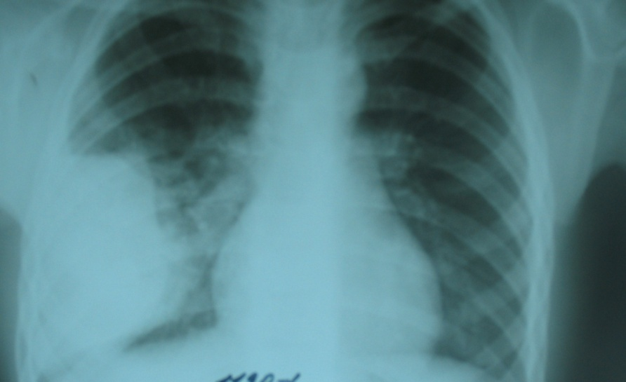
Пневмония при гриппе
Грипп А+Str.pneumoniae
Вирусная пневмония - развивается в первые 2 дня от начала заболевания. Всегда протекает тяжело. Преобладают симптомы интоксикации и синдром острого вызванного вирусом повреждения лёгочной ткани, который может трансформироваться в острый респираторный дистресс-синдром (ОРДС).
Вирусно-бактериальная пневмония развивается на 1-ой неделе заболевания. Наиболее частыми ее возбудителями являются Streptococcus pneumoniae (48 % случаев), Staphylococcus aureus (19 %), реже Haemophilus influenzae.
Бактериальная пневмония на 2-ой неделе.

Slide 8
Дифференциальная диагностика гриппа с синдромосходными заболеваниями
ОРВИ не гриппозной этиологии
Менингококкцемия
Менингиты
Ротавирусная, норовирусная инфекция (у детей раннего возраста)
Энтеровирусная инфекция

Slide 9
В 2018 г в ДНКЦИБ на рецензии были 6 историй детей, погибших от гриппа
Дети с гриппом А(H1N1)pdm09 - 3 чел. Невакцинированы - 2 чел, Вакцинирован -1 чел (Совигрипп); Возраст; 2 г, 7 лет, 17 лет Преморбидный фон -органическое поражение ЦНС; спортсменка Осложнения – 2-сторонняя пневмония, отек легких, ИТШ воспалительная кардиомиопатия (брадиаритмия), вирусно-бактериальная пневмония, энцефалит пароксизмальная желудочковая тахикардия на фоне гриппа Сроки госпитализации – 7 сутки (Орвирем), 6 сутки; 7 сутки | Дети с гриппом В -2 чел Вакцинированы -2 чел (Совигрипп) Возраст – 14 лет, 7 лет Преморбидный фон – ожирение 2 ст (100 кг), - ИДС Осложнения –субтотальная 2-сторонняя вирусная пневмония с ОРДС +2-сторонняя крупноочаговая пневмония с 2-сторонним экссудативным плевритом Некротический ларинготрахеит Сроки госпитализации – 6 сутки, 2-3 сут 4 ребенка не получали противовирусной терапии, верификация гриппа была постмортальной , при этом они были госпитализированы в непрофильные стационары Ребенок 1 года погиб на 4 сутки болезни от гриппа А H3N2 на дому, предположительно от тяжелого нарушения ритма сердца

Slide 10
Анализ представленных выписок из медицинских карт
1. Летальные исходы у пациентов разного возраста (от одного года до 17лет) в отличие эпидсезона 2015/16гг обусловлены различными штаммами вируса гриппа: в двух случаях этиологически обусловлены вирусами гриппа В и в трех – вирусами гриппа А (H1N1)pdm09, в одном - гриппа А H3N2.
2. Трое из заболевших (2- гриппом В и 1 – гриппом А) были привиты от гриппа в текущем эпидсезоне вакциной Совигрипп. Это может быть обусловлено двумя факторами. Во-первых, иммунитет после прививки вырабатывают не все привитые, во-вторых, в трехвалентные вакцины, в том числе «Совигрипп», включен был в сезон 2017-2018 гг. вирус гриппа В линии Виктория, тогда как в этом сезоне, по данным FluNet Summary (на 19 февраля 2018), из тестированных 7553 штаммов вируса гриппа В в 92.5% (7441 штаммов) определяли вирусы линии Ямагата, к которым вакцина не формирует защиту.
3. Другой характерной особенностью является поздняя госпитализация пациентов (4 сутки; 7 сутки; 6-7 сутки). В большинстве случаев при поступлении в стационар они уже имели прогностические факторы неблагоприятного исхода, о чем свидетельствуют короткие сроки пребывания детей на койке (менее 3 час; 1 сутки+5 час; 1 сутки+3 час).
4. У всех погибших детей отсутствовал клинический диагноз «грипп». Они госпитализировались в непрофильные стационары с диагнозом «внебольничная пневмония», что определяло другую тактику терапии, несмотря на то, что во всех случаях врачи исключали грипп и в большинстве из них – назначали противогриппозный препарат (Осельтамивир). Игнорирование этиологического аспекта диагностики, особенно в период эпидемического подъема заболеваемости, акцент на нозологические формы, приводит к снижению настороженности к гриппу и отсрочке в назначении противогриппозных препаратов и сроков госпитализации.
5. Летальные исходы от гриппа обусловлены не только поражением легких с развитием двусторонней вирусной пневмонии и ее осложнений, а также вторичной вирусно-бактериальной пневмонии, но и тяжелых поражений ЦНС (отек мозга и его осложнения, гриппозный менингоэнцефалит), а также сердца (миокардит и /или острые, жизнеугрожающие нарушения ритма), в связи с чем необходимо повышение квалификации реаниматологов по оказанию неотложной помощи детям с острыми нарушениями ритма сердца, а также разработка системы оказания помощи детским кардиологом, в том числе, аритмологом, в инфекционном стационаре.

Slide 11
СПАСИБО ЗА ВНИМАНИЕ!

